Slide 1

天津大学
生 产 实 习 开 题 答 辩
面向真实感图像合成的图像抠取与光影一致性融合方法研究
——多模态交互式 Agent 系统设计与实现
学 科：计算机科学与技术（计算机视觉与智能交互方向）
汇 报 人：＿＿＿＿＿ 学号：＿＿＿＿＿＿＿＿
指导教师：＿＿＿＿＿ 学院：＿＿＿＿＿＿＿＿
汇报日期：2026 年 9 月 8 日

Slide 2
目 录
01 选题背景与意义
07 创新点
02 国内外研究现状
08 预期成果
03 现存问题分析
09 进度安排
04 研究目标与研究内容
10 可行性分析
05 研究方法与技术路线
11 参考文献
06 关键技术
天津大学 · 生产实习开题答辩
2 / 18

Slide 3
01 选题背景与意义
背景：真实感图像合成需求旺盛，人工流程成本高
▪ 电商、影视、短视频创作中大量需要“主体分离—场景替换—氛围重塑”，抠图与合成是底层核心环节；
▪ 传统工作流（Photoshop 等）中发丝级抠图与光影匹配依赖资深设计师，单图耗时可达数小时，门槛高、难批量；
▪ 现有在线工具仅提供“一键去背景”，无法完成光影重塑与复杂场景合成。
背景：深度学习推动范式转变，但交互与融合仍存短板
▪ 扩散模型（DDPM[10]、LDM[11]）使生成图像质量逼近真实照片；
▪ 交互式分割（SAM[6]）与自然图像抠图（BiRefNet[5]）大幅降低抠取门槛；
▪ 但“抠取—合成—光影融合”仍以孤立模块为主，指令式编辑在多轮交互下性能显著退化[27]。
选题意义
应用价值：为电商虚拟试衣成片、影视后期合成、创意内容生产提供“一句话出图”的自动化工具，与实验室已有基于 Diffusion 的虚拟试衣研究形成上下游闭环；
学术价值：① 探索光照一致性约束下“抠取—重打光—阴影—和谐化”的联合建模方法；② 探索语音 + 空间指代的多模态交互式合成范式，缓解多轮编辑退化问题；
工程价值：沉淀一套可复用的“Agent + 图像工具链”框架，工具、数据、训练策略均可迁移至实验室后续课题。
天津大学 · 生产实习开题答辩
3 / 18

Slide 4
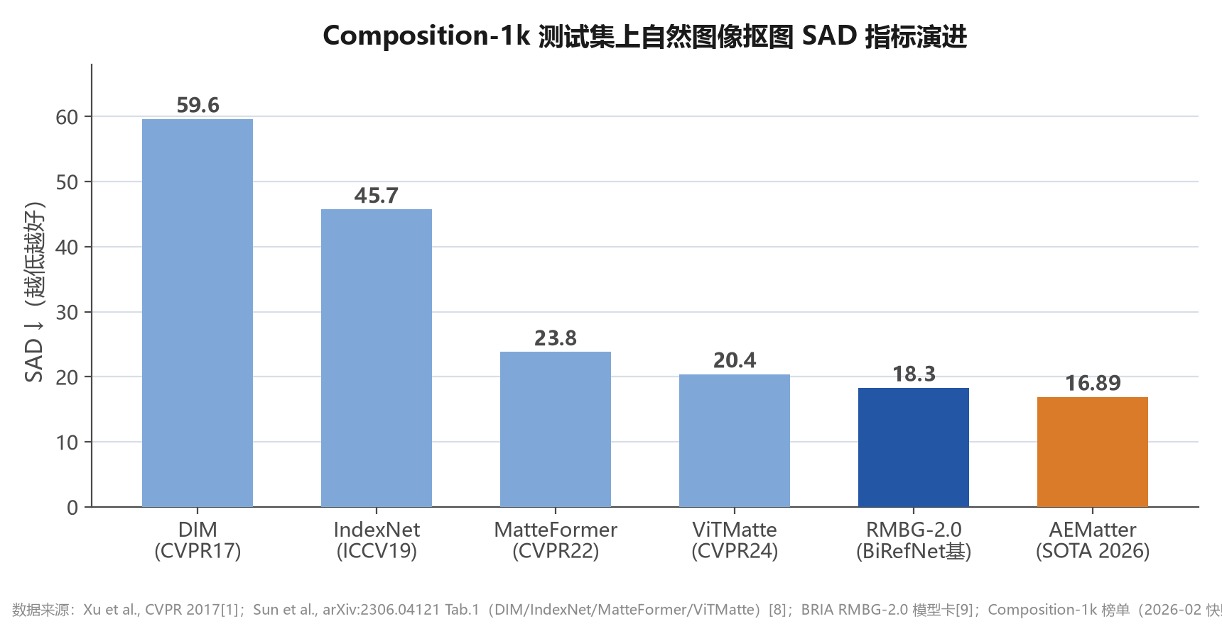
02 国内外研究现状（1）—— 图像抠取
任务定义：从图像中估计每个像素的前景不透明度 α，即 I = α·F + (1−α)·B[1]，发丝、半透明边缘依赖高精度 alpha 估计；
Trimap 引导方法：DIM[1] 建立编码-解码框架并提出 Composition-1k 基准；ViTMatte[4] 引入预训练 ViT 提升精度；
无引导方法：MatteFormer、BiRefNet[5] 通过双边参考机制实现发丝级精度，BRIA RMBG-2.0[9] 已商用；
交互 / 提示引导：SAM[6]、SAM 2[7] 支持点 / 框 / 文本提示的通用分割，Matte Anything[8] 将其与抠图头结合；
现存不足：透明 / 半透明目标在 Transparent-460 上误差仍高出发丝场景一个数量级；视频时序稳定性依赖专门模型[3]。
图 1 Composition-1k 上抠图精度演进（据文献[1][8][9]数据自绘）
天津大学 · 生产实习开题答辩
4 / 18

Slide 5
02 国内外研究现状（2）—— 图像合成与和谐化
传统和谐化（Harmonization）
▪ DoveNet[13] 构建首个大规模基准 iHarmony4（7.3 万对），以域验证实现前景—背景外观统一；
▪ Harmonizer[14] 将网络与白盒滤波器结合，兼顾效果与可解释性；
▪ 最新进展：StructFuse[17] 融合边缘 / 轮廓 / 深度多结构线索；H-CDM[18] 处理噪声与分辨率退化场景；国内 DGFNet[19] 采用动态图融合，在 iHarmony4 与 ccHarmony 上达到先进水平。
生成式合成（Diffusion-based Composition）
▪ Paint-by-Example[15] 以参考图补丁驱动扩散模型完成物体级合成；
▪ AnyDoor[16] 实现零样本物体级定制合成；ControlNet[12] 提供深度 / 边缘等结构控制；
▪ 评价指标以 FID、PSNR、MSE、CLIP-Score 为主；和谐化任务在 iHarmony4 上指标趋于饱和，跨域与真实场景仍困难[17][18]。
光影建模：从“调色”走向“物理光照”
▪ 重打光：IC-Light[20] 在潜空间施加光照一致性约束，SwitchLight[21] 基于 Cook-Torrance 反射模型进行人像重打光，DiLightNet[22] 实现细粒度光照控制；
▪ 阴影：CoShadow[23] 首次研究多物体投影生成；物理推理阴影生成[24] 引入单目几何与光源方向估计，阴影区域 RMSE 相对下降 23%；
▪ 趋势判断：孤立的外观和谐化已较成熟，“光照 + 阴影 + 几何”联合一致的合成是当前公认难点，也是本课题重点。
天津大学 · 生产实习开题答辩
5 / 18

Slide 6
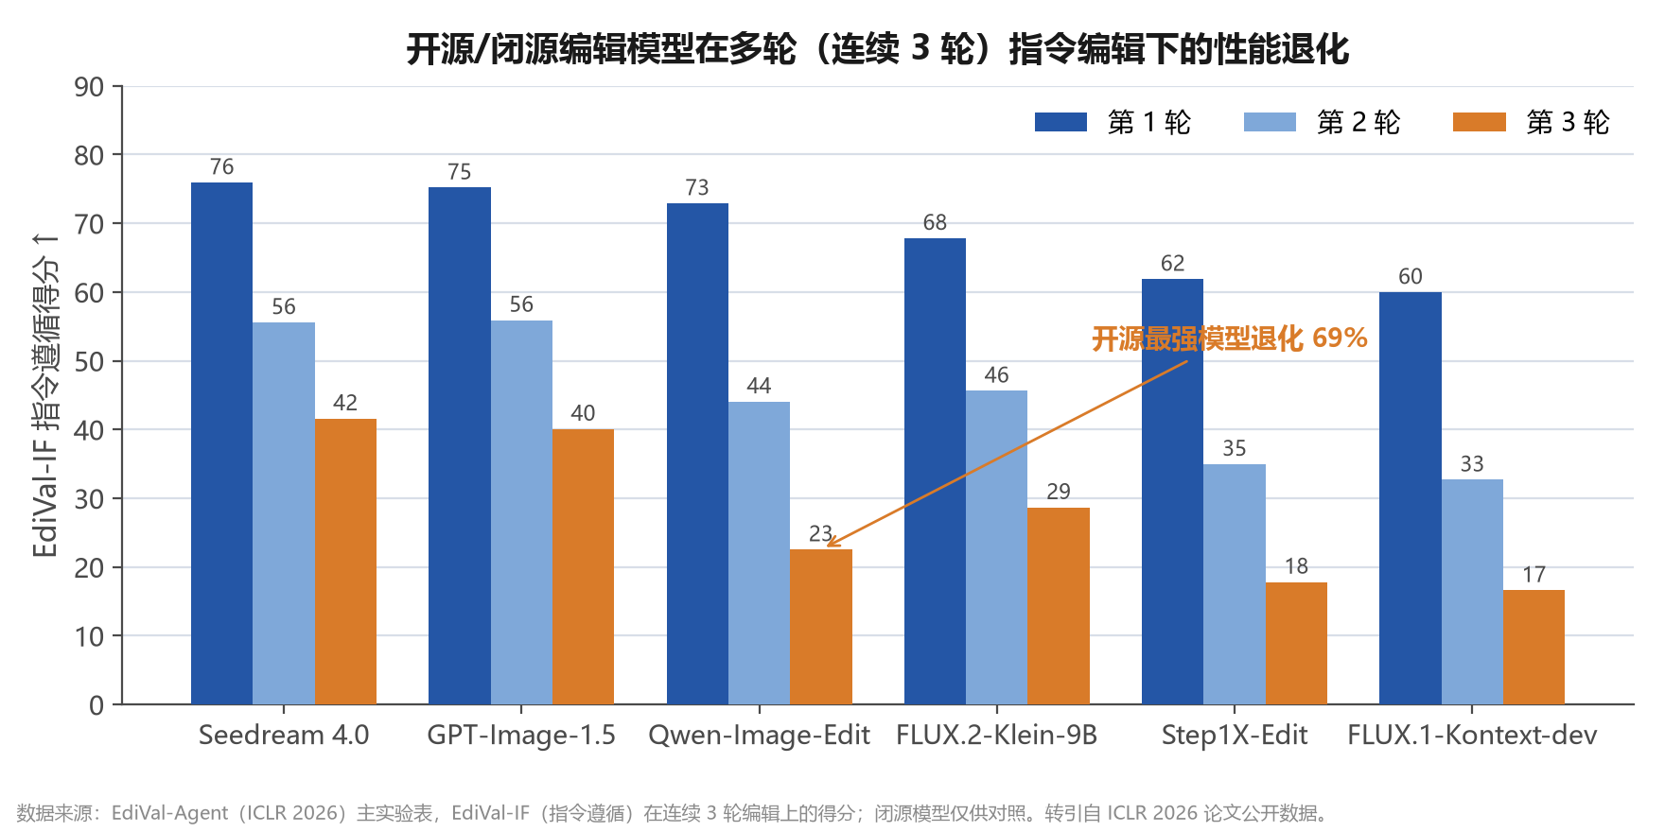
02 国内外研究现状（3）—— 指令式编辑与交互范式
指令式编辑：InstructPix2Pix[25] 与 MagicBrush[26] 开创“自然语言→图像编辑”范式，开源模型（Qwen-Image、Step1X-Edit、FLUX 系列）能力快速逼近闭源；
多轮编辑：EdiVal-Agent[27]（ICLR 2026）首次系统评测连续多轮编辑，发现所有模型性能随轮次断崖式下降；MT-EditFlow[28] 用强化学习微调仅能小幅缓解；
语音交互：DOWIS[29] 构建语音指令数据集并证实“语音输入一致劣于文本输入”，低资源语言差距更大；TalkSketchD[30] 证实语音与视觉指代（草图）联合可显著提升生成意图对齐；
研究空白：语音驱动的图像合成编辑系统与面向中文的交互评测基准尚属空白，多轮稳定性是公认瓶颈。
图 2 多轮指令编辑性能退化（据 EdiVal-Agent[27] 公开数据自绘）
天津大学 · 生产实习开题答辩
6 / 18

Slide 7
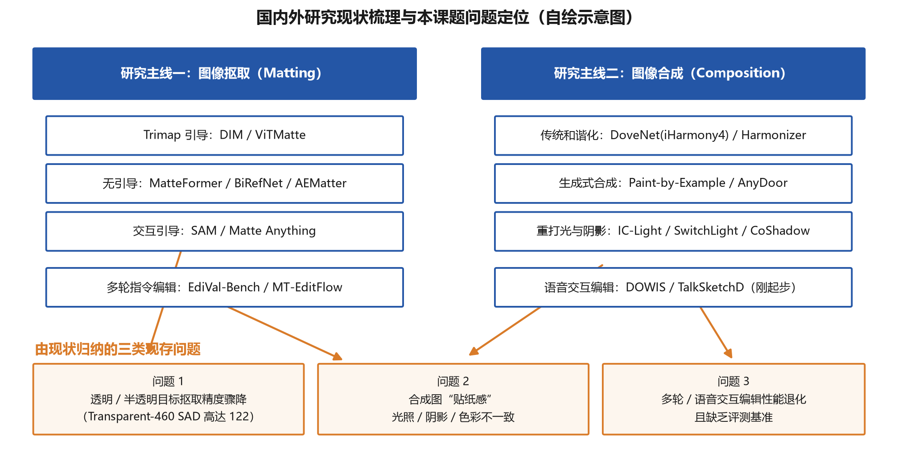
03 现存问题分析
问题 1：透明 / 半透明目标（玻璃、薄纱、婚纱）抠取精度骤降，alpha 边缘易出现灰边、断裂；
问题 2：合成结果“贴纸感”——前景光照方向、接触阴影、色彩风格与新背景不一致，缺乏联合建模方法；
问题 3：多轮编辑性能退化[27]、语音指令可靠性不足[29]，缺乏面向中文的语音驱动合成系统与可复现的执行机制。
图 3 研究现状梳理与本课题问题定位（自绘）
天津大学 · 生产实习开题答辩
7 / 18

Slide 8
04 研究目标与研究内容
总体目标
构建语音驱动的多模态图像合成 Agent：用户“说一句话”，系统自动完成高精度抠取 → 背景生成 → 光影一致性融合 → 结果自评修正 → 语音反馈的完整闭环，端到端响应不超过 10 秒。
具体目标（可量化）
① 抠取精度：在自建含透明目标测试集上，微调后 SAD / Grad 指标相对基线下降 ≥10%；
② 合成质量：主观“贴纸感”评分显著降低，用户研究（n≥10）中优于“直接合成”基线；
③ 交互稳定性：连续 5 轮以上对话编辑不崩溃，工具调用计划准确率 ≥95%，语音识别—执行—反馈链路稳定可复现。
研究内容（四项，①②③为本课题图像核心）
① 高精度图像抠取：BiRefNet / SAM 2 + alpha 精修，面向透明目标的域微调；
② 背景生成：SDXL / FLUX + ControlNet 结构控制 + 风格 LoRA 轻量训练；
③ 光影一致性融合：重打光 + 接触阴影 + 色彩和谐化的联合流水线（重点）；
④ 多模态 Agent 框架：规划器 → 执行计划 DAG → 结果自评，语音与点击联合指代。
天津大学 · 生产实习开题答辩
8 / 18

Slide 9
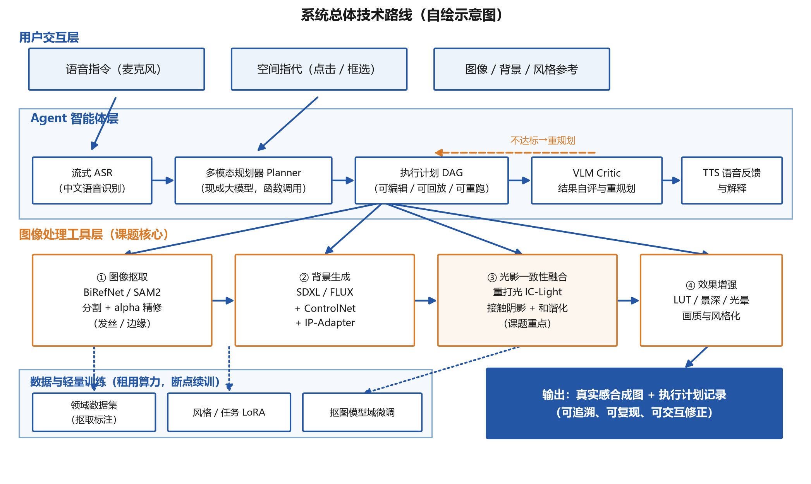
05 研究方法与技术路线
图 4 系统总体技术路线（自绘）：Agent 层调度四大图像工具，训练与推理解耦
天津大学 · 生产实习开题答辩
9 / 18

Slide 10
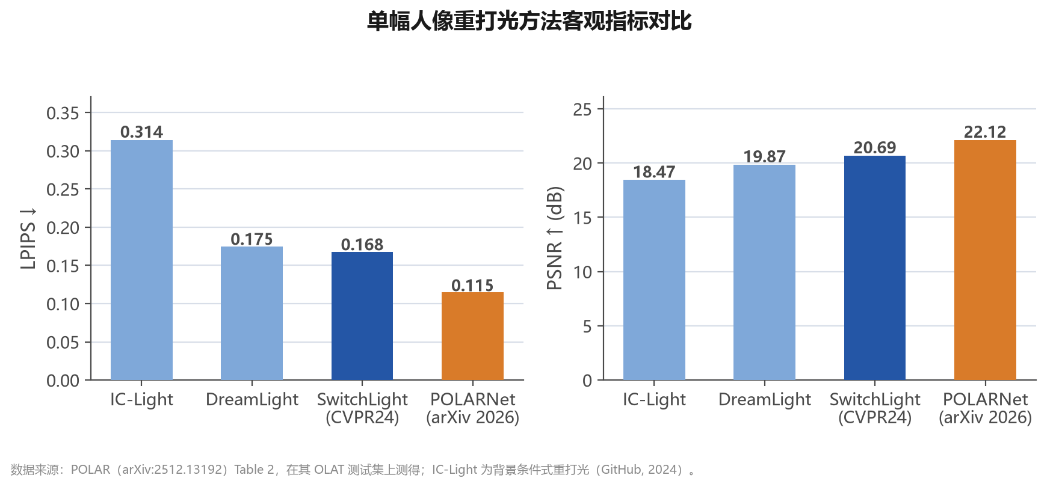
06 关键技术（1）—— 光影一致性融合（课题重点）
动机：现有方法或将重打光[20][21]与阴影生成[23][24]割裂研究，合成图普遍存在“贴纸感”；
方法：背景环境光估计（球谐 / 方向光）→ 前景重打光（IC-Light 潜空间光照一致性[20]）→ 接触阴影与反射生成 → 色彩 / 噪点 / 景深匹配，形成联合流水线；
自动验收：引入基于光照 / 法线估计器的前后景光照一致性评分，作为 Agent Critic 的量化依据，不达标自动重规划；
验证设计：与“直接合成”“仅和谐化[13]”“仅重打光[20]”三种基线对比，客观指标 + 用户研究主观评分。
图 5 单幅人像重打光客观指标对比（据 POLAR[22] Table 2 数据自绘）
天津大学 · 生产实习开题答辩
10 / 18

Slide 11
06 关键技术（2）—— 高精度图像抠取
技术方案
▪ 基础模型：BiRefNet[5]（双边参考，发丝级精度）承担自动抠取，SAM 2[7] 承担“指哪抠哪”的交互式分割；
▪ alpha 精修：粗分割掩码 → trimap 构造 → 轻量抠图头细化半透明边缘；
▪ 透明目标：针对玻璃 / 薄纱场景进行域微调，缓解 Transparent-460 上的精度骤降问题。
训练策略（适配不稳定租用算力）
▪ 训练对构造：真实前景 × 多样背景按合成公式 I = αF+(1−α)B 自动生成监督数据；
▪ 短任务化：单次训练 ≤24 小时，每 30 分钟保存检查点，支持断点续训与抢占式实例；
▪ 本地冒烟测试：先在实验室服务器以 1/10 数据跑通全流程，再租用外部算力全量训练。
评价指标与数据
▪ 客观指标：SAD、MSE、Grad、Conn（Composition-1k 协议[1]）；透明目标补充 Transparent-460 风格评测；
▪ 数据来源：实验室已有标注数据 + 公开数据集（Composition-1k[1]、P3M-500、AM-2k），不依赖新增人工标注即可启动；
▪ 预期：微调后自建测试集 SAD / Grad 相对下降 ≥10%，形成训练前后量化对比表。
天津大学 · 生产实习开题答辩
11 / 18

Slide 12
06 关键技术（3）—— 多模态 Agent 构建
Agent 设计：透明、可控、可解释
▪ 工具化：抠取 / 背景生成 / 重打光 / 阴影 / 效果增强等封装为 8 个原子工具，定义统一 JSON Schema；
▪ 规划器：采用成熟大模型函数调用能力输出“执行计划 DAG”，不直接生成像素，保证可编辑、可回放、可从任意节点重跑；
▪ 自评与纠错：VLM Critic 对每步结果量化打分，低于阈值自动重规划；执行过程全程可视化。
多模态交互设计
▪ 语音链路：流式中文语音识别 + 语音端点检测 + 语音合成反馈，全链路本地部署，保障数据不出本地；
▪ 语音 + 空间指代：语音描述与点击 / 框选坐标联合消解指代（“把这个（点击）换成夜景（语音）”）[30]；
▪ 多轮记忆与条件回滚：维护编辑历史树，支持“换回上一步背景、但保留当前光照”的条件重跑，针对性缓解多轮退化[27]。
可靠性设计
▪ 计划校验：JSON Schema 强校验 + 少量示例约束，限制规划器自由度，保证工具调用计划准确率 ≥95%；
▪ 降级预案：生成模型输出不稳定时自动切换轻量方案（色彩匹配 + 程序化光效）；关键指令置信度低时主动语音反问确认；
▪ 延迟控制：草稿 / 精修两级出图，端到端响应 ≤10 秒，避免用户等待导致交互中断。
天津大学 · 生产实习开题答辩
12 / 18

Slide 13
07 创新点
① 光影一致性的联合合成框架
将“抠取—重打光—接触阴影—和谐化”组织为光照一致性约束下的统一流水线并引入量化一致性评分，区别于现有将各环节孤立处理的方法[20][23]。
② 语音 + 空间指代的多模态交互范式
面向中文场景构建语音驱动的图像合成 Agent，语音描述与点击 / 框选联合消解指代，突破纯文本指令编辑的交互局限[25][29]。
③ 基于执行计划 DAG 的稳定多轮机制
以可编辑、可回放、可条件重跑的执行计划为中心管理编辑状态，缓解多轮编辑性能退化问题[27]，实现“换回旧背景、保留新光照”类细粒度回滚。
④ 训练—推理解耦的轻量训练方案
短任务化 + 断点续训 + 域微调的工程方案，在不稳定租用算力下稳定产出自有风格 LoRA 与域适配抠图模型。
天津大学 · 生产实习开题答辩
13 / 18

Slide 14
08 预期成果
成果形式
① 可运行系统：语音交互式图像合成 Agent 网站，支持语音指令、点击指代、多轮修正与结果导出；
② 量化实验结果：抠取域微调前后 SAD / Grad 对比表；光影一致性融合与多组基线的主观 + 客观对比；
③ 软件成果：图像工具链与 Agent 框架源码、模型权重（含自有风格 LoRA）、部署文档；
④ 文档成果：技术报告 1 份（含完整实验记录与失败案例分析）。
验收标准（实习期内）
▪ 语音说一句 → 3 秒内给出执行计划，10 秒内输出合成结果；
▪ 连续 5 轮对话编辑稳定，工具调用计划准确率 ≥95%；
▪ 自建测试集抠取指标相对下降 ≥10%，用户研究（n≥10）合成自然度优于基线；
▪ 3 分钟演示视频 + 公网可访问演示站点；
▪ 后续可支撑学术竞赛与论文投稿的完整实验记录。
天津大学 · 生产实习开题答辩
14 / 18

Slide 15
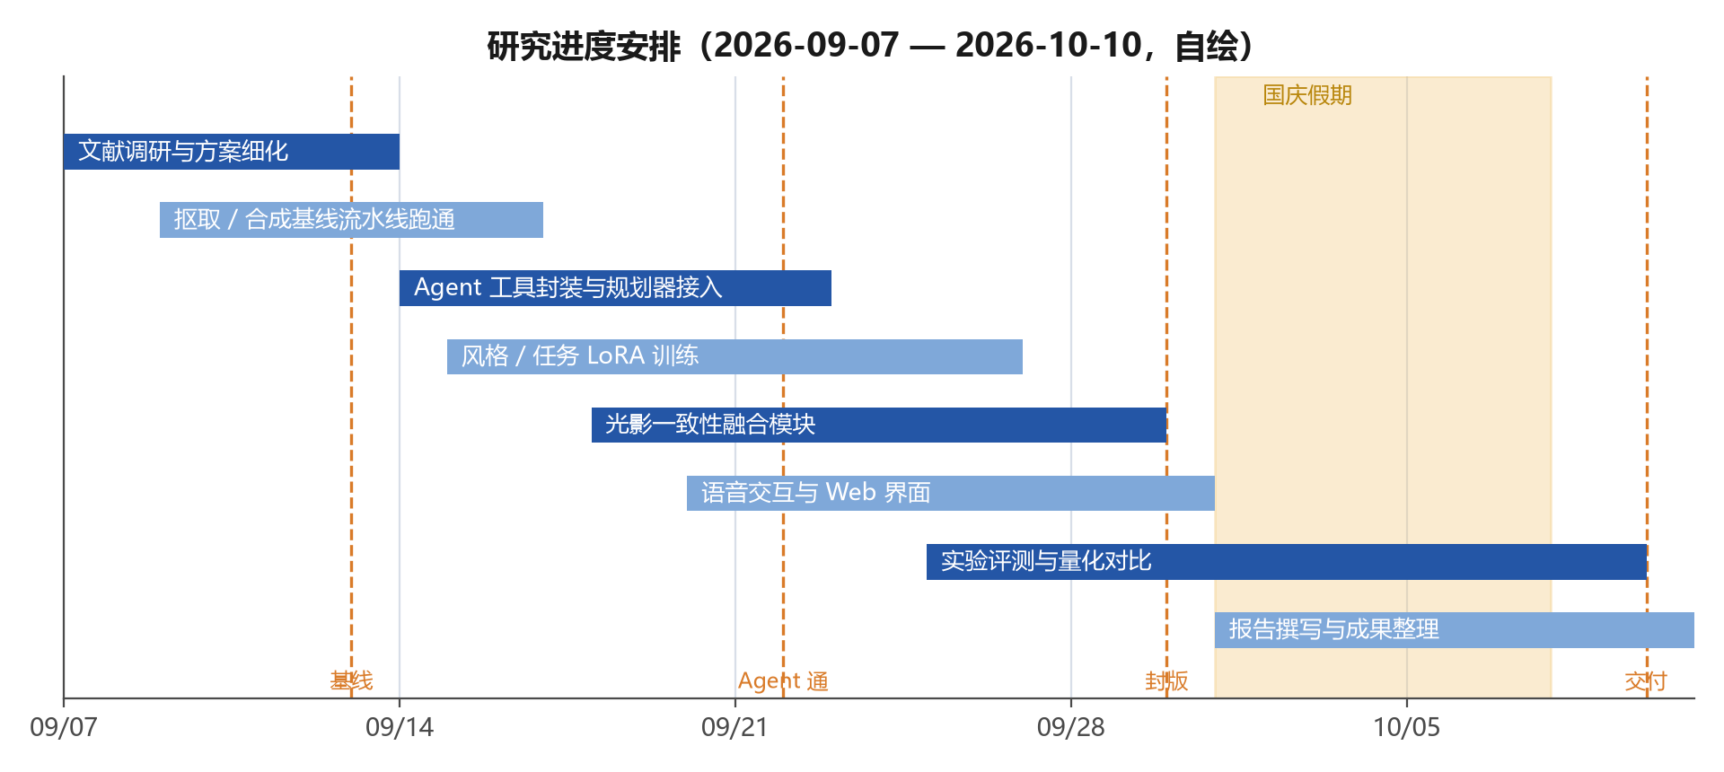
09 进度安排（2026-09-07 — 2026-10-10）
图 6 研究进度甘特图（自绘）：虚线为关键节点，10-01 至 10-07 假期，10-10 前完成交付
天津大学 · 生产实习开题答辩
15 / 18

Slide 16
10 可行性分析
技术可行
各模块均有成熟开源模型支撑：抠取 BiRefNet[5]/SAM 2[7]，合成 ControlNet[12]/Paint-by-Example[15]，重打光 IC-Light[20]，均为社区长期维护项目，基线可快速复现。
数据可行
实验室已有标注数据集可直接用于域微调；公开基准（Composition-1k[1]、iHarmony4[13]）可验证方法有效性，无需新增大规模人工标注。
算力可行
实验室深度学习服务器（双 Xeon 8352V、4×RTX A6000 48GB、512GB 内存）满足推理与小规模训练；外部训练采用“短任务 + 断点续训 + 抢占式实例”策略，成本可控。
团队可行
三人分工明确：Agent 与后端、图像算法与训练、前端与语音交互，接口先行、并行开发；每两周对齐里程碑，关键节点设封版机制。
风险与对策
生成效果不稳 → 保留程序化降级方案；外部算力不可用 → 实验室服务器夜间兜底训练；进度风险 → 以最小可行系统（MVP）为底线，功能分级取舍。
天津大学 · 生产实习开题答辩
16 / 18

Slide 17
11 参考文献（上）
[1] XU N, PRICE B, COHEN S, et al. Deep image matting[C]//Proceedings of the IEEE Conference on Computer Vision and Pattern Recognition (CVPR). Honolulu: IEEE, 2017: 2970-2979.
[2] KE Z, LI K, ZHOU Y, et al. Is a green screen really necessary for real-time portrait matting?[C]//Proceedings of the IEEE/CVF Winter Conference on Applications of Computer Vision (WACV). Waikoloa: IEEE, 2022: 1635-1644.
[3] LIN S, YANG L, SALEEMI I, et al. Robust high-resolution video matting with temporal guidance[C]//Proceedings of the IEEE/CVF Winter Conference on Applications of Computer Vision (WACV). Waikoloa: IEEE, 2022: 238-247.
[4] YAO J, WANG X, YANG S, et al. ViTMatte: boosting image matting with pretrained plain vision transformers[J]. Information Fusion, 2024, 103: 102091.
[5] ZHENG P, GAO D, FAN D P, et al. Bilateral reference for high-resolution dichotomous image segmentation[J]. CAAI Artificial Intelligence Research, 2024, 3(2): 26-36.
[6] KIRILLOV A, MINTUN E, RAVI N, et al. Segment anything[C]//Proceedings of the IEEE/CVF International Conference on Computer Vision (ICCV). Paris: IEEE, 2023: 4015-4026.
[7] RAVI N, GABEUR V, HU Y T, et al. SAM 2: segment anything in images and videos[EB/OL]. arXiv:2408.00714, 2024.
[8] Matte anything: interactive natural image matting with segment anything model[EB/OL]. arXiv:2306.04121, 2023.
[9] BRIA AI. RMBG-2.0 background removal model[EB/OL]. (2024)[2026-09-07]. https://huggingface.co/briaai/RMBG-2.0.
[10] HO J, JAIN A, ABBEEL P. Denoising diffusion probabilistic models[C]//Advances in Neural Information Processing Systems (NeurIPS). 2020: 6840-6851.
[11] ROMBACH R, BLATTMANN A, LORENZ D, et al. High-resolution image synthesis with latent diffusion models[C]//Proceedings of the IEEE/CVF Conference on Computer Vision and Pattern Recognition (CVPR). New Orleans: IEEE, 2022: 10684-10695.
[12] ZHANG L, RAO A, AGRAWALA M. Adding conditional control to text-to-image diffusion models[C]//Proceedings of the IEEE/CVF International Conference on Computer Vision (ICCV). Paris: IEEE, 2023: 3836-3847.
[13] CONG W, ZHANG J, NIU L, et al. DoveNet: deep image harmonization via domain verification[C]//Proceedings of the IEEE/CVF Conference on Computer Vision and Pattern Recognition (CVPR). Seattle: IEEE, 2020: 8394-8403.
[14] KE Z, SUN C, ZHU L, et al. Harmonizer: learning to perform white-box image and video harmonization[C]//Proceedings of the European Conference on Computer Vision (ECCV). Tel Aviv: Springer, 2022: 324-341.
[15] YANG B, GU S, ZHANG B, et al. Paint by example: exemplar-based image editing with diffusion models[C]//Proceedings of the IEEE/CVF Conference on Computer Vision and Pattern Recognition (CVPR). Vancouver: IEEE, 2023: 18381-18391.
天津大学 · 生产实习开题答辩
17 / 18

Slide 18
11 参考文献（下）
[16] CHEN X, HUANG L, LIU Y, et al. AnyDoor: zero-shot object-level image customization[C]//Proceedings of the European Conference on Computer Vision (ECCV). Milan: Springer, 2024.
[17] AHMED W, DIEPEVEEN D, SOHEL F. StructFuse: harmonizing multiple structural cues for diffusion-driven image compositing[J]. Pattern Recognition, 2026, 180: 114609.
[18] LI G, ZHAO B, LI X. Image harmonization in complex degradation scenes[J]. Pattern Recognition, 2026, 171: 112227.
[19] 程显贺, 孟祥瑞, 纪昂霄, 等. 动态图融合的图像和谐化方法[J]. 计算机工程与应用, 2026, 62(5): 293-301.
[20] ZHANG L. IC-Light: imposing consistent light[EB/OL]. (2024)[2026-09-07]. https://github.com/lllyasviel/IC-Light.
[21] KIM H, JANG M, YOON W, et al. SwitchLight: co-design of physics-driven architecture and pre-training framework for human portrait relighting[C]//Proceedings of the IEEE/CVF Conference on Computer Vision and Pattern Recognition (CVPR). Seattle: IEEE, 2024.
[22] ZENG C, DONG Y, PEERS P, et al. DiLightNet: fine-grained lighting control for diffusion-based image generation[C]//Proceedings of the European Conference on Computer Vision (ECCV). Milan: Springer, 2024.
[23] AHMED W, DIEPEVEEN D, SOHEL F. CoShadow: multi-object shadow generation for image compositing via diffusion model[EB/OL]. arXiv:2603.02743, 2026.
[24] HU S, XU J, DAVE A, et al. Embedding physical reasoning into diffusion-based shadow generation[EB/OL]. arXiv:2512.06174, 2026.
[25] BROOKS T, HOLYNSKI A, EFROS A A. InstructPix2Pix: learning to follow image editing instructions[C]//Proceedings of the IEEE/CVF Conference on Computer Vision and Pattern Recognition (CVPR). Vancouver: IEEE, 2023: 18392-18402.
[26] ZHANG K, MO L, CHEN W, et al. MagicBrush: a manually annotated dataset for instruction-guided image editing[C]//Advances in Neural Information Processing Systems (NeurIPS). New Orleans, 2023.
[27] EdiVal-agent: an object-centric framework for automated, fine-grained evaluation of multi-turn editing[C]//Proceedings of the International Conference on Learning Representations (ICLR). 2026.
[28] MT-EditFlow: reinforcement learning for multi-turn image editing with flow matching[EB/OL]. arXiv:2606.01985, 2026.
[29] ZÜFLE M, PAPI S, RETKOWSKI F, et al. Do what I say: a spoken prompt dataset for instruction-following[EB/OL]. arXiv:2603.09881, 2026.
[30] SHI W, HERREMANS D, CHOO K T W. When drawing is not enough: exploring spontaneous speech with sketch for intent alignment in multimodal LLMs[EB/OL]. arXiv:2604.11964, 2026.
注：共 30 条，2022 年及以后文献 27 条（占 90%）；标注卷期页码的条目均可在 IEEE Xplore / Springer / ScienceDirect / arXiv 检索验证。
天津大学 · 生产实习开题答辩
18 / 18

